Slide 1
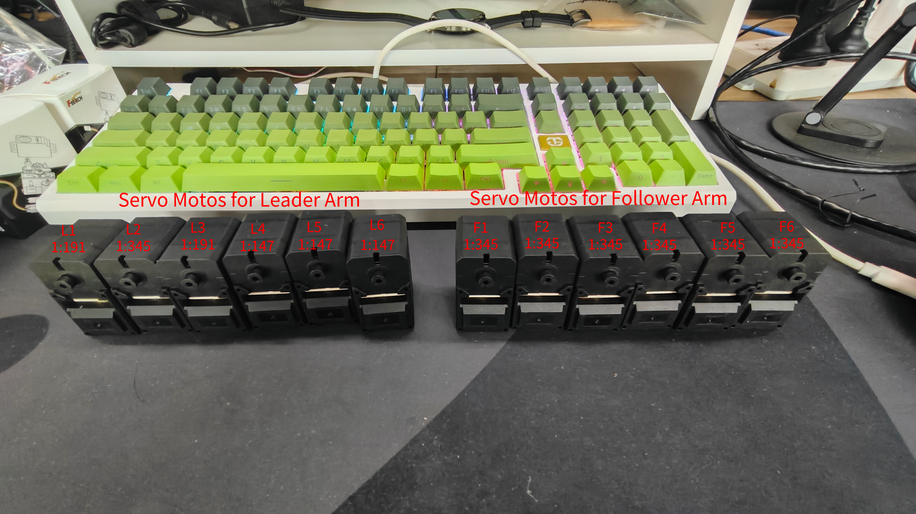
2시간 실습 수업
SO-101 모터 번호 지정과
캘리브레이션
리더암과 팔로워암을 컴퓨터가 정확히 알아보도록 만드는 첫 설정
연결 확인 → ID 1~6 → 통신 확인 → 범위 기록
SO-101 CLASS
01
Notes:
[Sources]
https://huggingface.co/docs/lerobot/en/so101
https://wiki.seeedstudio.com/lerobot_so100m_new/

Slide 2
목표
오늘은 로봇팔이 자기 관절을 알아보게 만든다
명령어를 외우는 수업이 아니라, 연결 상태를 확인하고 안전하게 설정하는 수업이다.
1
2
3
4
포트 찾기
ID 지정
6개 확인
캘리브레이션
완료 기준: 리더와 팔로워 모두 1~6번이 인식되고 calibration JSON이 저장된다.
목표
02
Notes:
[Sources]
https://huggingface.co/docs/lerobot/en/so101

Slide 3
수업 흐름
120분은 설명보다 확인과 실습에 더 많이 쓴다
0–20분
20–35분
35–65분
65–90분
90–105분
105–120분
→
→
→
→
→
구조·안전·Codex
환경·COM 포트
리더 ID 1~6
팔로워 ID 1~6
6개 통신 점검
양쪽 캘리브레이션
조별 역할: 전원 담당 · PowerShell 담당 · 기록 담당
수업 흐름
03
Notes:
[Sources]
Classroom workflow authored for this deck; no external claim on this slide.

Slide 4
구조
리더는 읽고, 팔로워는 움직인다
두 팔은 관절 이름과 ID 순서를 맞춰야 같은 자세를 주고받을 수 있다.
LEADER · 조종 팔
FOLLOWER · 실행 팔
사람이 손으로 움직인다.
각 모터의 현재 위치를 컴퓨터가 읽는다.
캘리브레이션 명령에서는 --teleop 옵션을 사용한다.
컴퓨터가 목표 위치를 보낸다.
모터 토크로 실제 팔이 움직인다.
캘리브레이션 명령에서는 --robot 옵션을 사용한다.
구조
04
Notes:
[Sources]
https://huggingface.co/docs/lerobot/en/so101

Slide 5
구조
여섯 관절에는 1번부터 6번까지 출석번호가 있다
1
shoulder_pan
바닥 좌우
2
shoulder_lift
어깨 위아래
3
elbow_flex
팔꿈치 접기
4
wrist_flex
손목 위아래
5
wrist_roll
손목 회전
6
gripper
손잡이·집게
구조
05
Notes:
[Sources]
https://huggingface.co/docs/lerobot/en/so101

Slide 6
안전
전원을 끄는 판단이 명령어보다 먼저다
□
ID 지정 중에는 대상 모터 한 개만 연결
□
전원 어댑터 전압을 모터 규격과 확인
□
관절과 집게 사이에 손가락 넣지 않기
!
갑자기 움직이거나 Overload가 뜨면 즉시 OFF
□
FD 프로그램과 LeRobot이 같은 COM 포트를 함께 열지 않기
안전
06
Notes:
[Sources]
https://wiki.seeedstudio.com/lerobot_so100m_new/

Slide 7
CODEX 사용
긴 프롬프트는 HTML의 복사 버튼으로 넣는다
PPT 아래 파일을 같은 폴더에 두면 주소를 입력하거나 QR을 찍을 필요가 없다.
SO101_수업_시작.html
① 파일 더블클릭
② 폴더·COM 입력
③ 프롬프트 복사
④ Codex에 붙여넣기
HTML을 열 수 없으면 SO101_Codex_프롬프트.txt를 사용한다.
Codex 사용
07
Notes:
[Sources]
Classroom workflow authored for this deck; no external claim on this slide.

Slide 8
CODEX 사용
처음 한 번만 수업 범위와 안전 규칙을 알려준다
너는 학교 SO-101 로봇팔 실습을 도와주는 개발 도우미야.
Windows PowerShell을 사용하고, 한 번에 한 단계만 안내해.
포트를 추측하지 말고 출력으로 확인해.
AI 학습·카메라·데이터 수집으로 넘어가지 마.
모터를 움직이기 전 안전 확인부터 해.
이후에는 “지금 리더암만 연결했어. ID 지정을 도와줘.”처럼 짧게 요청한다.
Codex 사용
08
Notes:
[Sources]
Classroom workflow authored for this deck; no external claim on this slide.

Slide 9
환경
가상환경 안의 Python과 LeRobot을 먼저 확인한다
cd "$env:USERPROFILE\OneDrive\문서\lerobot-so101"
.\.venv\Scripts\python.exe --version
.\.venv\Scripts\python.exe -m pip show lerobot
정상
문제
Python 버전과 LeRobot 패키지 정보가 출력된다.
.venv가 없으면 설치 단계를 먼저 복구한다.
환경
09
Notes:
[Sources]
https://huggingface.co/docs/lerobot/en/so101

Slide 10
환경
가상환경 활성화가 안 돼도 작업을 계속할 수 있다
권장 방식
주의
.\.venv\Scripts\python.exe
python
직접 실행 파일을 지정하면 PowerShell 실행 정책과 활성화 문제를 피할 수 있다.
이 명령이 시스템 Python을 가리키면 serial 또는 lerobot 패키지가 없다고 나올 수 있다.
환경
10
Notes:
[Sources]
Classroom workflow authored for this deck; no external claim on this slide.

Slide 11
포트
연결된 직렬 포트를 PowerShell에서 모두 본다
cd "$env:USERPROFILE\OneDrive\문서\lerobot-so101"
.\.venv\Scripts\python.exe -m serial.tools.list_ports -v
찾을 문구
USB-Enhanced-SERIAL CH343(COM번호)
Bluetooth에서 직렬 링크는 SO-101 제어 보드가 아니다.
포트
11
Notes:
[Sources]
https://wiki.seeedstudio.com/lerobot_so100m_new/

Slide 12
포트
한 팔씩 뺐다 꽂으면 리더와 팔로워를 정확히 구분할 수 있다
1
1
2
2
3
3
두 팔 연결
리더 USB 제거
리더 연결·팔로워 제거
CH343 포트 두 개 기록
사라진 COM이 리더
사라진 COM이 팔로워
포트 번호는 USB 위치에 따라 바뀔 수 있으므로 매 수업마다 다시 확인한다.
포트
12
Notes:
[Sources]
Classroom workflow authored for this deck; no external claim on this slide.

Slide 13
모터 ID
ID는 같은 선에 연결된 모터를 구별하는 주소다
제어 보드
제어 보드
→
ID 1
→
ID 2
→
ID 3
→
ID 4
→
ID 5
→
ID 6
같은 선 안에서 ID가 겹치면 컴퓨터가 어느 모터와 대화해야 할지 알 수 없다.
모터 ID
13
Notes:
[Sources]
https://huggingface.co/docs/lerobot/en/so101

Slide 14
모터 ID
리더와 팔로워는 같은 관절에 같은 번호를 쓴다
ID
LeRobot 이름
움직임
1
shoulder_pan
좌우 회전
2
shoulder_lift
어깨 들기
3
elbow_flex
팔꿈치
4
wrist_flex
손목 굽힘
5
wrist_roll
손목 회전
6
gripper
손잡이/집게
모터 ID
14
Notes:
[Sources]
https://huggingface.co/docs/lerobot/en/so101

Slide 15
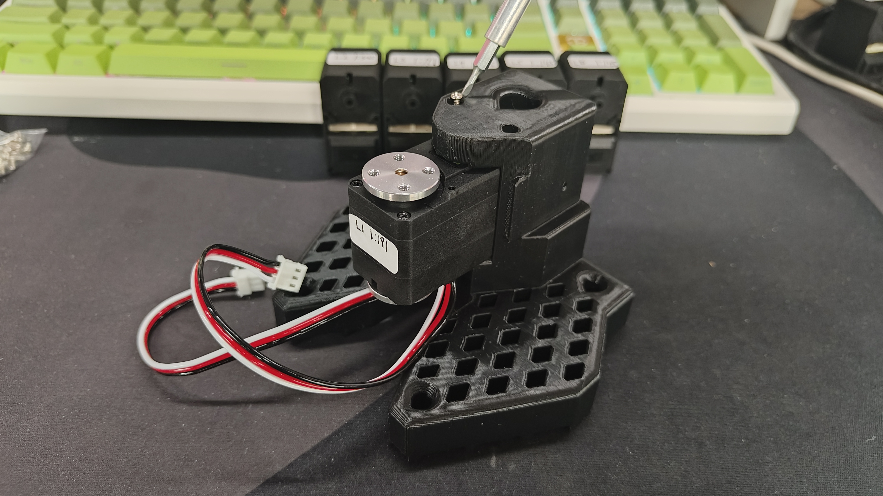
모터 ID
설정할 모터 한 개만 연결해야 ID 충돌을 막을 수 있다
연결 순서
1. 제어 보드 전원 OFF
2. 대상 모터만 3핀 케이블로 연결
3. 외부 전원과 USB 연결
4. setup-motors 안내 실행
5. 완료 후 전원 OFF, 다음 모터 교체
모터 ID
15
Notes:
[Sources]
https://huggingface.co/docs/lerobot/en/so101
https://wiki.seeedstudio.com/lerobot_so100m_new/

Slide 16
리더 ID
리더암은 --teleop 옵션으로 모터를 설정한다
cd "$env:USERPROFILE\OneDrive\문서\lerobot-so101"
.\.venv\Scripts\lerobot-setup-motors.exe `
--teleop.type=so101_leader `
--teleop.port=COM10
COM10은 예시다. 실제 리더 포트로 바꾸고 화면 안내에 따라 L1부터 L6까지 진행한다.
리더 ID
16
Notes:
[Sources]
https://huggingface.co/docs/lerobot/en/so101

Slide 17
팔로워 ID
팔로워암은 --robot 옵션으로 모터를 설정한다
cd "$env:USERPROFILE\OneDrive\문서\lerobot-so101"
.\.venv\Scripts\lerobot-setup-motors.exe `
--robot.type=so101_follower `
--robot.port=COM11
COM11은 예시다. 실제 팔로워 포트로 바꾸고 F1부터 F6까지 진행한다.
팔로워 ID
17
Notes:
[Sources]
https://huggingface.co/docs/lerobot/en/so101

Slide 18
모터 ID
여섯 번 반복하되 매번 전원을 끄고 연결을 바꾼다
ID 1
ID 2
ID 3
ID 4
ID 5
ID 6
Base
Shoulder
Elbow
Wrist flex
Wrist roll
Grip
□ 연결
□ 지정
□ 라벨
□ 연결
□ 지정
□ 라벨
□ 연결
□ 지정
□ 라벨
□ 연결
□ 지정
□ 라벨
□ 연결
□ 지정
□ 라벨
□ 연결
□ 지정
□ 라벨
현재 모터만 연결됐는지 옆 사람과 교차 확인한 뒤 ENTER를 누른다.
모터 ID
18
Notes:
[Sources]
Classroom workflow authored for this deck; no external claim on this slide.

Slide 19
통신 확인
캘리브레이션 전에 1~6번이 모두 보이는지 확인한다
정상 출력
문제 출력
Expected motor list
{1, 2, 3, 4, 5, 6}
Found motor list
{1, 2, 3, 4, 5, 6}
Missing motor IDs: 5, 6
해당 번호의 케이블, 전원, ID와 펌웨어를 다시 확인한다.
Missing ID가 하나라도 있으면 캘리브레이션으로 넘어가지 않는다.
통신 확인
19
Notes:
[Sources]
https://huggingface.co/docs/lerobot/en/so101

Slide 20
문제 해결
인식 문제는 증상에 따라 확인 순서가 다르다
Could not connect
COM 번호·프로그램 점유·USB
Missing motor ID
케이블·ID·전원·중간 모터
Different firmware
Feetech 프로그램으로 버전 통일
Incorrect status packet
전원 품질·케이블·통신 충돌
Access denied
FD/다른 터미널을 닫고 재연결
문제 해결
20
Notes:
[Sources]
https://huggingface.co/docs/lerobot/en/so101

Slide 21
캘리브레이션
캘리브레이션은 관절의 가운데와 움직임 범위를 알려주는 과정
MIN
MIDDLE
MAX
모터의 원시 숫자를 관절 각도로 바꾸는 기준이 calibration JSON에 저장된다.
캘리브레이션
21
Notes:
[Sources]
https://huggingface.co/docs/lerobot/en/so101

Slide 22
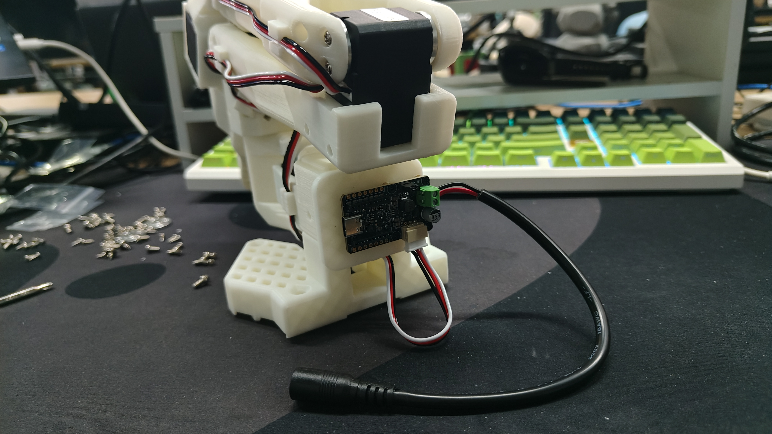
시작 자세
처음에는 모든 관절을 기계 범위의 가운데에 가깝게 놓는다
□
팔이 책상과 부딪히지 않는 자세
□
관절이 끝에 닿지 않은 자세
□
집게는 중간 정도 열기
□
손목 케이블이 팽팽하지 않기
□
전원 스위치에 손이 닿는 위치
시작 자세
22
Notes:
[Sources]
https://huggingface.co/docs/lerobot/en/so101
https://wiki.seeedstudio.com/lerobot_so100m_new/

Slide 23
팔로워 캘리브레이션
팔로워는 --robot과 고유한 robot.id를 사용한다
cd "$env:USERPROFILE\OneDrive\문서\lerobot-so101"
.\.venv\Scripts\lerobot-calibrate.exe `
--robot.type=so101_follower `
--robot.port=COM11 `
--robot.id=my_so101_follower
기존 파일을 다시 측정하려면 질문에서 c를 입력한다. 그냥 ENTER를 누르면 기존 값을 다시 사용한다.
팔로워 캘리브레이션
23
Notes:
[Sources]
https://huggingface.co/docs/lerobot/en/so101

Slide 24
범위 기록
관절을 하나씩 천천히 움직이고 표의 MIN·MAX 변화를 본다
1
shoulder_pan
한쪽 끝 → 반대쪽 끝 → 중간
5번 wrist_roll
2
shoulder_lift
한쪽 끝 → 반대쪽 끝 → 중간
기본 절차에서는 연속 회전 관절로 처리되어 범위 기록 표에서 제외될 수 있다.
손목 케이블이 감기지 않는지 반드시 확인한다.
3
elbow_flex
한쪽 끝 → 반대쪽 끝 → 중간
4
wrist_flex
한쪽 끝 → 반대쪽 끝 → 중간
6
gripper
한쪽 끝 → 반대쪽 끝 → 중간
범위 기록
24
Notes:
[Sources]
https://huggingface.co/docs/lerobot/en/so101

Slide 25
리더 캘리브레이션
리더는 --teleop과 고유한 teleop.id를 사용한다
cd "$env:USERPROFILE\OneDrive\문서\lerobot-so101"
.\.venv\Scripts\lerobot-calibrate.exe `
--teleop.type=so101_leader `
--teleop.port=COM10 `
--teleop.id=my_so101_leader
팔로워와 같은 관절 순서로 움직여야 두 팔의 정규화된 위치가 잘 대응된다.
리더 캘리브레이션
25
Notes:
[Sources]
https://huggingface.co/docs/lerobot/en/so101

Slide 26
완료 확인
Calibration saved가 나오면 파일 위치까지 기록한다
팔로워 저장 위치
리더 저장 위치
%USERPROFILE%\.cache\huggingface\lerobot\calibration\robots\so_follower\
my_so101_follower.json
%USERPROFILE%\.cache\huggingface\lerobot\calibration\teleoperators\so_leader\
my_so101_leader.json
다른 컴퓨터로 옮길 때는 같은 id와 JSON 파일을 함께 가져가야 한다.
완료 확인
26
Notes:
[Sources]
https://huggingface.co/docs/lerobot/en/so101

Slide 27
오류 대응
오류는 마지막 줄만 보지 말고 발생한 단계와 함께 기록한다
1
2
3
4
5
전원 OFF
명령어 복사
Traceback 마지막 20~30줄
COM·현재 단계 기록
Codex 오류 프롬프트
Overload · 큰 움직임 · 관절 걸림이 있으면 진단보다 전원 차단이 먼저다.
오류 대응
27
Notes:
[Sources]
Classroom workflow authored for this deck; no external claim on this slide.

Slide 28
마무리
여덟 칸이 모두 확인되면 오늘 설정은 완료다
□
리더 COM 포트를 기록했다
□
팔로워 COM 포트를 기록했다
□
리더 ID 1~6을 지정했다
□
팔로워 ID 1~6을 지정했다
□
양쪽에서 1~6이 모두 인식된다
□
팔로워 calibration JSON이 저장됐다
□
리더 calibration JSON이 저장됐다
□
오류 없이 연결을 종료했다
다음 수업: 두 팔의 움직임을 비교하는 teleoperation
마무리
28
Notes:
[Sources]
Classroom workflow authored for this deck; no external claim on this slide.

